Slide 1
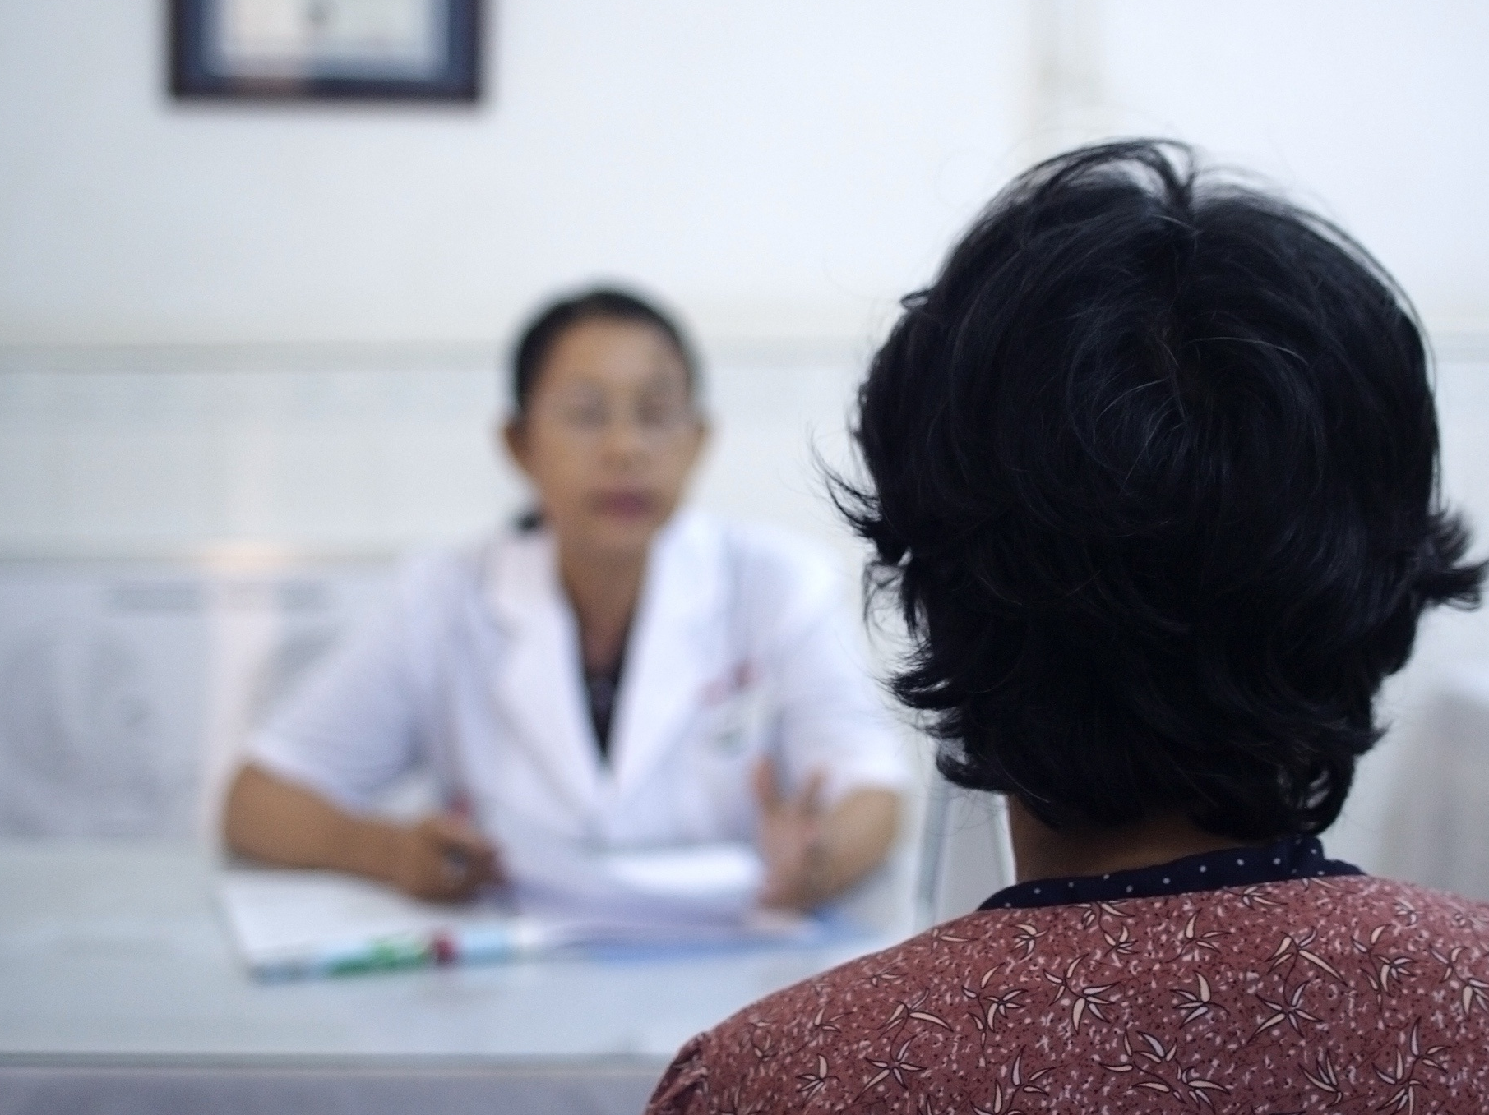

អង្គការបំបាត់ការឈឺចាប់គ្មានព្រំដែន
ប្រចាំប្រទេសកម្ពុជា

Slide 2



Slide 3



Slide 4
ប្រវត្តិអង្គការបំបាត់ការឈឺចាប់គ្មានព្រំដែន(DSF)
1996 : កម្មវិធីទទួលបន្ទុកព្យាបាលបំបាត់ការឈឺចាប់លើអវៈយវៈកំបុតចំពោះអ្នករងគ្រោះដោយសារគ្រាប់មីន ​
2000: ​ កម្មវិធីថែទាំសម្រន់​​​​​​​​​​​​​​​​​​​​​​​​​​​​​​​​​​​​​​​​​​​​​​​​​​​​​​​​​​​​​​​​​​​​​​​​​​​​​​​​​​​​​​​​​​​​​​​​​​​​​​​​​​​​​​​​​​​​​​​​​​​​​​​​​​​​​​​​​​​​​​​​សម្រាប់អ្នកជម្ងឺអេដស៏
2011 : ​ កម្មវិធីថែទាំសម្រន់​​​​​​​​​​​​​​​​​​​​​​​​​​​​​​​​​​​​​​​​​​​​​​​​​​​​​​​​​​​​​​​​​​​​​​​​​​​​​​​​​​​​​​​​​​​​​​​​​​​​​​​​​​​​​​​​​​​​​​​​​​​​​​​​​​​​​​​​​​​​​​​​សម្រាប់អ្នកជម្ងឺមហារីក
ចាប់ពី 2016 : បង្កើតបណ្តាញទំនាក់ទំនងថ្នាក់ជាតិក្នុងការថែទាំសម្រន់តាមផ្ទះ

Slide 5
បរិបទនិងបញ្ហាប្រឈមនឹងសុខភាពសាធារណៈនៅក្នុងប្រទេសកម្ពុជា (WHO)
90%នែអ្នកជម្ងឺដែលមានការឈឺចាប់នៅដំណាក់កាលចុងក្រោយមិនបានទទួលការព្យាបាល
ជម្ងឺមិនឆ្លង = 52% នៃអ្នកស្លាប់ដែលបានចុះឈ្មោះ (ជម្ងឺមហារីកមាន13%)
  15 000 ករណីថ្មីៗ ជារៀងរាល់ឆ្នាំ- 13,000 បានស្លាប់
  25 000 នាក់ អាចស្លាប់នៅក្នុងឆ្នាំ 2030
  ក្នុងឆ្នាំ 2030,​ ជម្ងឺមហារីក នឹងក្លាយទៅជាបុព្វហេតុឈានមុខគេទីពីរនៃការស្លាប់នៅក្នុងប្រទេស
  > 60% នៃអ្នកជម្ងឺដែលបានធ្វើរោគវិនិច្ឆ័យឃើញថាមានជម្ងឺមហារីក ត្រូវការចាំបាច់ការថែទាំសម្រន់

Slide 6
និយមន័យនៃការថែទាំសម្រន់
ការថែទាំសម្រន់គឺសំដៅទៅលើការលើកកំពស់គុណភាពជីវិតរបស់អ្នកជំងឺដែលប្រឈមការបាត់បង់ជីវិត។ គោលបំណងចំបងមិនមែនដើម្បីព្យាបាលអោយជាសះស្បើយនោះទេ ប៉ុន្តែដើម្បីការពារនិងកាត់បន្ថយការឈឺចាប់ និងដោះស្រាយរាល់បញ្ហាផ្លូវកាយ និងបញ្ហាផ្លូវចិត្ត។
ការថែទាំសម្រន់ផ្តោតសំខាន់លើៈ
«គុណភាពជីវិតជាជាងបរិមាណនៃជីវិត»

Slide 7
អន្តរាគមន៍របស់អង្គការបំបាត់ការឈឺចាប់គ្មានព្រំដែន(DSF)
អ្នកជម្ងឺមិនឆ្លង-ព្យាបាលមិនជា
សរីរាង្គដែលមិនអាចបំពេញមុខងារបាន
ជម្ងឺប្រព័ន្ធប្រសាទ
ជម្ងឺមហារីក
រឺ
មិនអាចជាសះស្បើយ រឺស្ថានភាពជម្ងឺ
កាន់តែ​ពិបាកនិងធ្ងន់ធ្ងរ
ការសំរេចចិត្តពីវេជ្ជបណ្ឌិតអោយ អ្នកជម្ងឺចេញពីមន្ទីរពេទ្យ
ថែទាំសម្រន់ដល់ផ្ទះដោយអង្គការ DSF

Slide 8
បន្តការថែទាំ
+
ទំនាក់ទំនងរវាងផ្ទះនិងមន្ទីរពេទ្យ
ការថែទាំតាមផ្ទះ
ការសម្របសំរួល
មន្ទីរពេទ្យ

Slide 9
សកម្មភាពរបស់អង្គការ DSF
មន្ទីរពេទ្យ
ការដាក់បញ្ចូលអ្នកជម្ងឺ
បន្ថែមពីលើមន្ទីរពេទ្យ
ជំនួយការបច្ចេកទេស
ពិគ្រោះជម្ងឺក្រៅ ការថែទាំសម្រន់
ក្រុមថែទាំសម្រន់
ចល័តតាមផ្ទះ
មន្ទីរពេទ្យកាល់ម៉ែត
ភ្នំពេញ
មន្ទីរពេទ្យកាល់ម៉ែត:
អគារជម្ងឺមហារីក
អគារជម្ងឺទូទៅ<ខ>
អង្គការ DSF
អង្គការ MSF
ខេត្តកំពង់ចាម
ខេត្តកណ្តាល
ខេត្តតាកែវ
ខេត្តកំពត
ខេត្តសីហនុ
ខេត្តកំពង់ស្ពឺ
ខេត្តបាត់ដំបង
មន្ទីរពេទ្យខ្មែរ-សូវៀត
សមាគម CCHS
មន្ទីរពេទ្យខ្មែរ-សូវៀត
អគារជម្ងឺមហារីក
សេវាសុខភាពព្រះសហគមន៍កាតូលិក(CCHS)
មន្ទីរពេទ្យព្រះកុសមៈ
មន្ទីរពេទ្យព្រះកុសមៈ
ក្នុងពេលអនាគត
ខេត្តសៀមរាប

Slide 10
រោគវិនិច្ឆ័យអ្នកជំងឺ

Slide 11
រោគវិនិច្ឆ័យអ្នកជំងឺ
គ្មានការព្យាបាល
ការវះកាត់
ការចាក់គីមី
ការបាញ់កាំរស្មី

Slide 12
សរុបសកម្មភាពប្រចាំឆមាស​ទី១ ឆ្នាំ២០១៨
ពង្រឹងសកម្មភាពថែទាំតាមផ្ទះ៖ ក្រុមថែទាំសំរន់ចល័តតាមផ្ទះចំនួនពីរក្រុមៈ
 ថែទាំអ្នកជំងឺជាមធ្យម 78 នាក់ក្នុងមួយខែ
ធ្វើវិមជ្ឈការសម្មភាពសហគមន៍រាជធានីភ្នំពេញនិងតាមបណ្តាខេត្ត
ស្វែងរកមន្ទីរពេទ្យដៃគូសហការបន្ថែម គោលដៅសំរាប់អ្នកជំងឺដែលត្រូវការថែទាំសម្រន់
ដៃគូសហការជាមួយ MSF: ទទួលបន្ទុក​អ្នកជំងឺផ្ទុកមេរោគរលាកថ្លើមប្រភេទសេ ដែលបានវិវត្តទៅជាក្រិនថ្លើមធ្ងន់ធ្ងរ រឺ មហារីកថ្លើម នៅមន្ទីរពេទ្យបង្អែកស្រុកប្រតិបត្តិមោង ឬស្សី​​ ខេត្តបាត់ដំបង ។
ផ្តល់ការបណ្តុះបណ្តាល«ការថែទាំសម្រន់» នៅមហាវិទ្យាល័យវេជ្ជសាស្រ្ត នៃសកលវិទ្យាល័យវិទ្យាសាស្រ្តសុខាភិបាល សំរាប់និសិ្សតឆ្នាំទី6

Slide 13
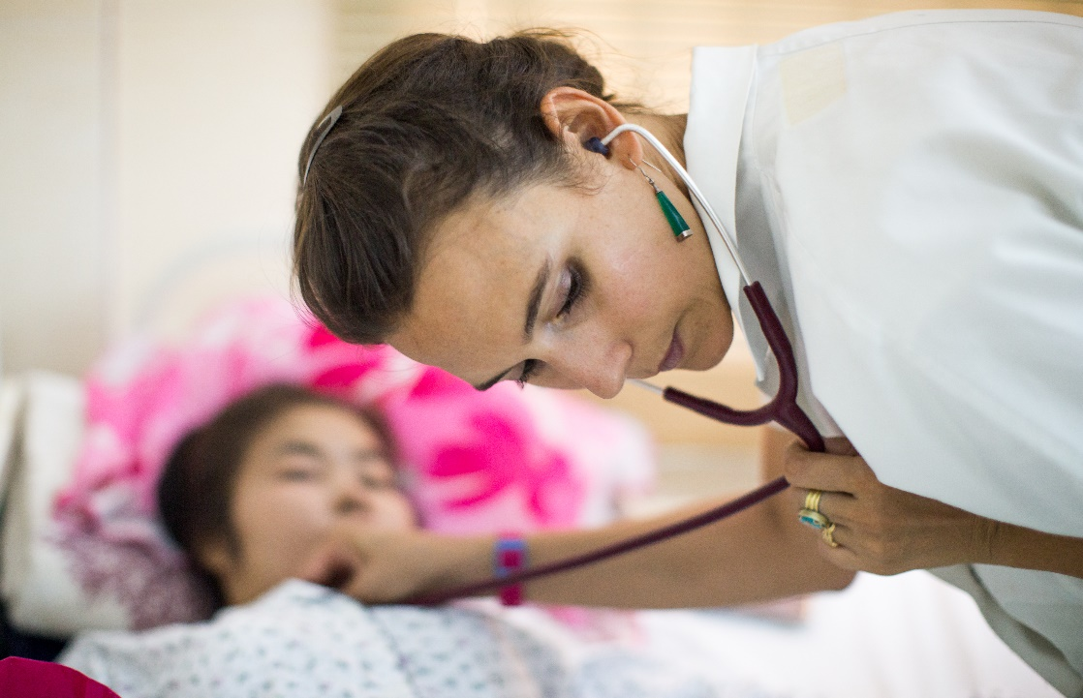
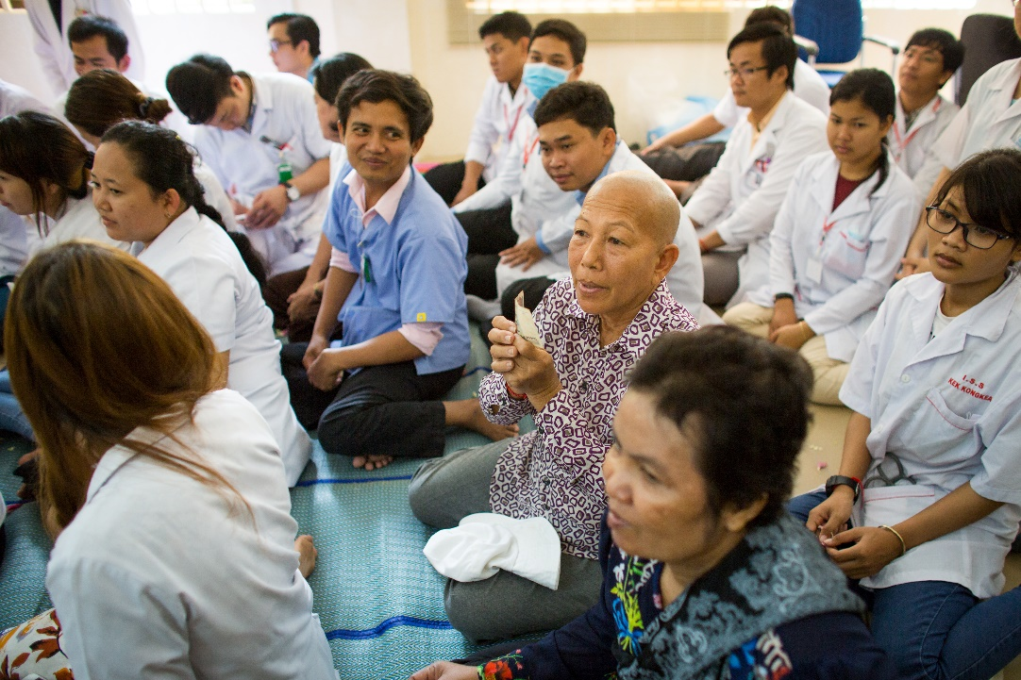
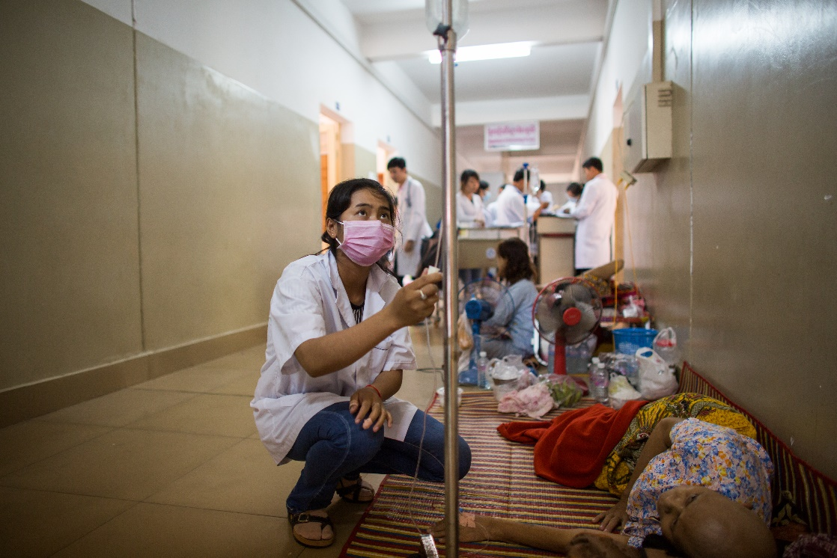
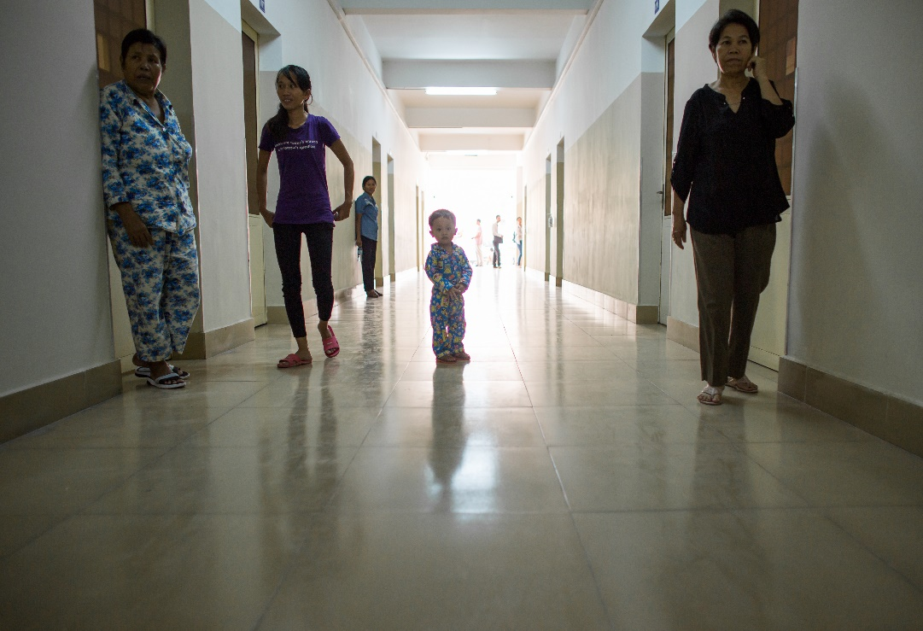
លទ្ធផលឆមាស​ទី១ ឆ្នាំ២០១៨ - សកម្មភាពនៅមន្ទីរពេទ្យ

Slide 14
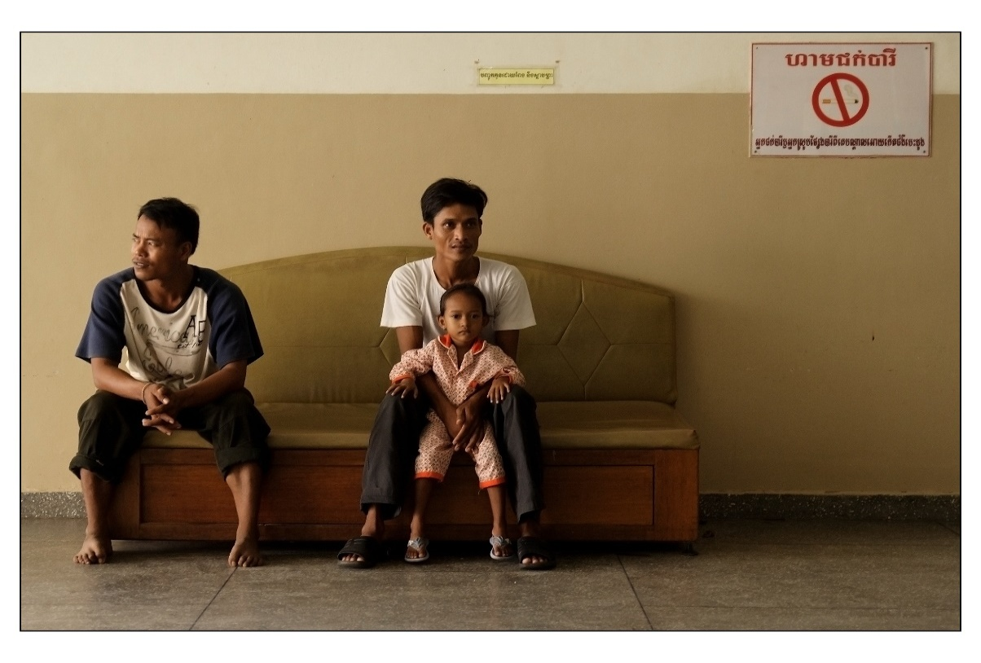

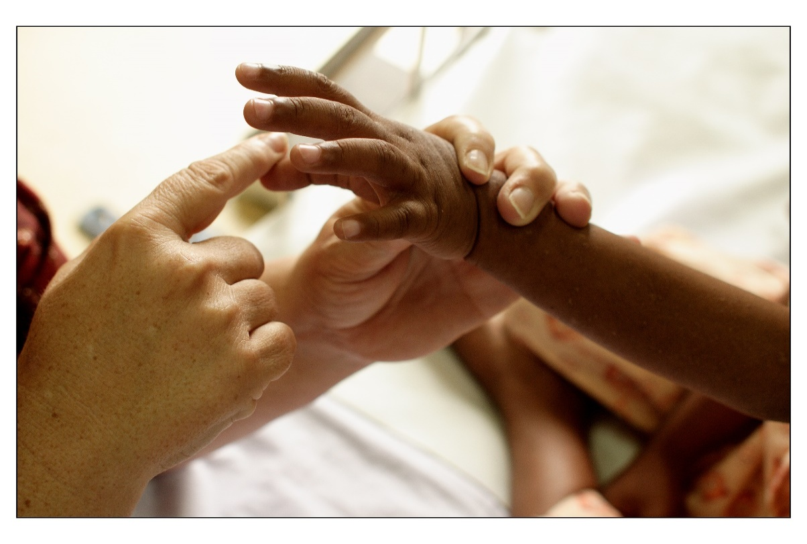

Slide 15
លទ្ធផលឆមាស​ទី១ ឆ្នាំ២០១៨
សកម្មភាពនៅមន្ទីរពេទ្យ
មន្ទីរពេទ្យ
62 ដាក់បញ្ចូល
ការដាក់បញ្ចូលអ្នកជំងឺ
139 អ្នកជំងឺបានពិនិត្យ
226 យោបល់
ជំនួយការបច្ចេកទេស
មន្ទីរពេទ្យកាល់ម៉ែត
មន្ទីរពេទ្យខ្មែរ-សូវៀត
មន្ទីរពេទ្យកាល់ម៉ែត
Méd. B
មន្ទីរពេទ្យកាល់ម៉ែត
Cancéro.
MSF
មន្ទីរពេទ្យខ្មែរ-សូវៀត
មន្ទីរពេទ្យព្រះកុសមះ
មន្ទីរពេទ្យព្រះកុសមះ
MSF

Slide 16
លទ្ធផលឆមាស​ទី១ ឆ្នាំ២០១៨
សកម្មភាពនៅមន្ទីរពេទ្យ

Slide 17
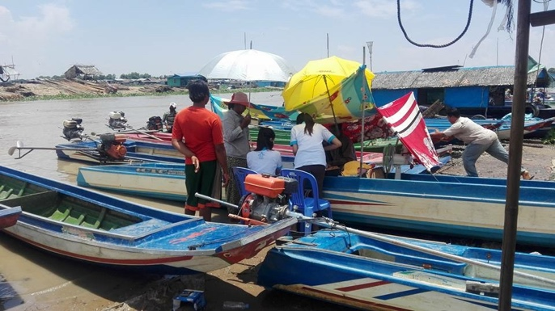
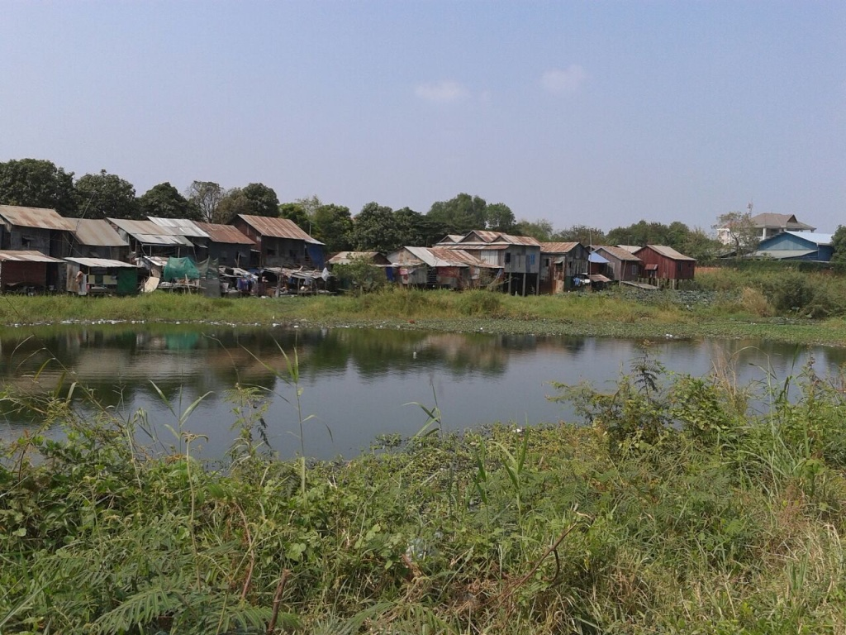
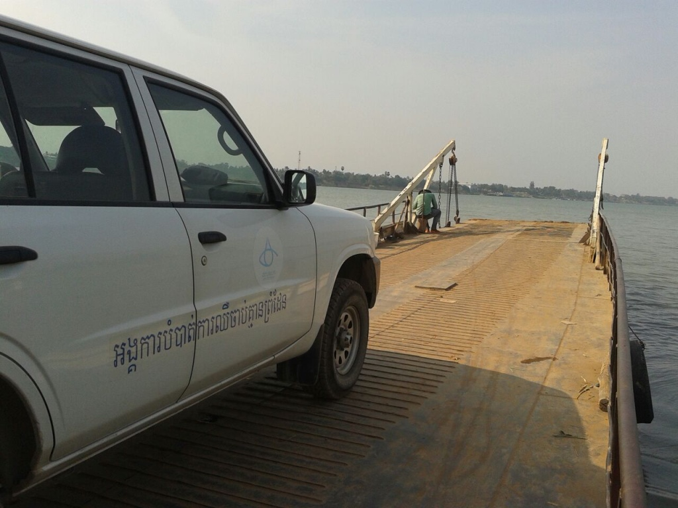
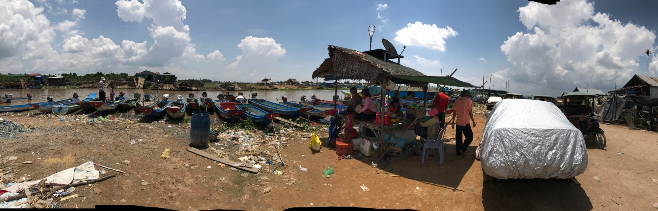
លទ្ធផលឆមាស​ទី១ ឆ្នាំ២០១៨
សកម្មភាពថែទាំតាមផ្ទះ

Slide 18
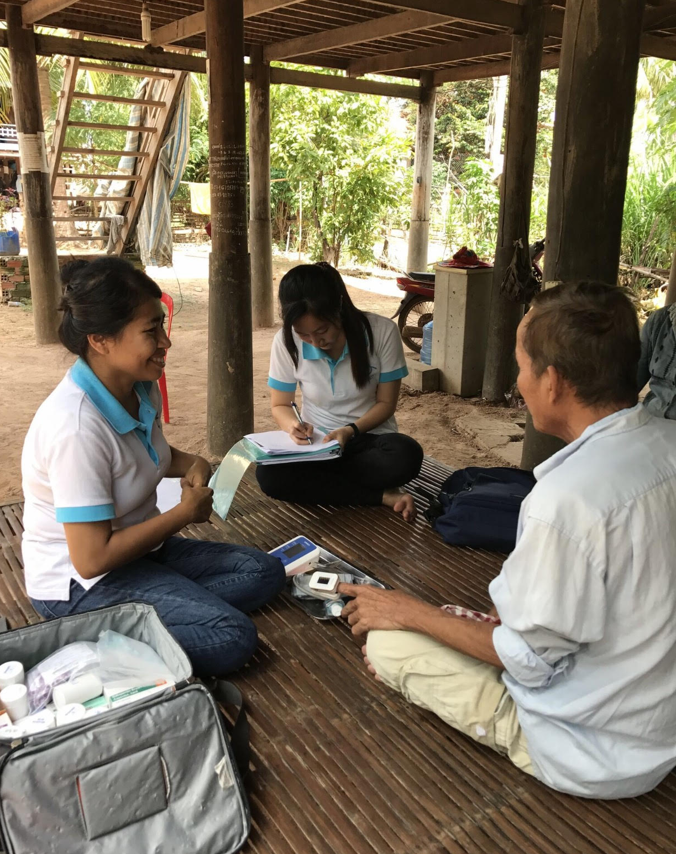
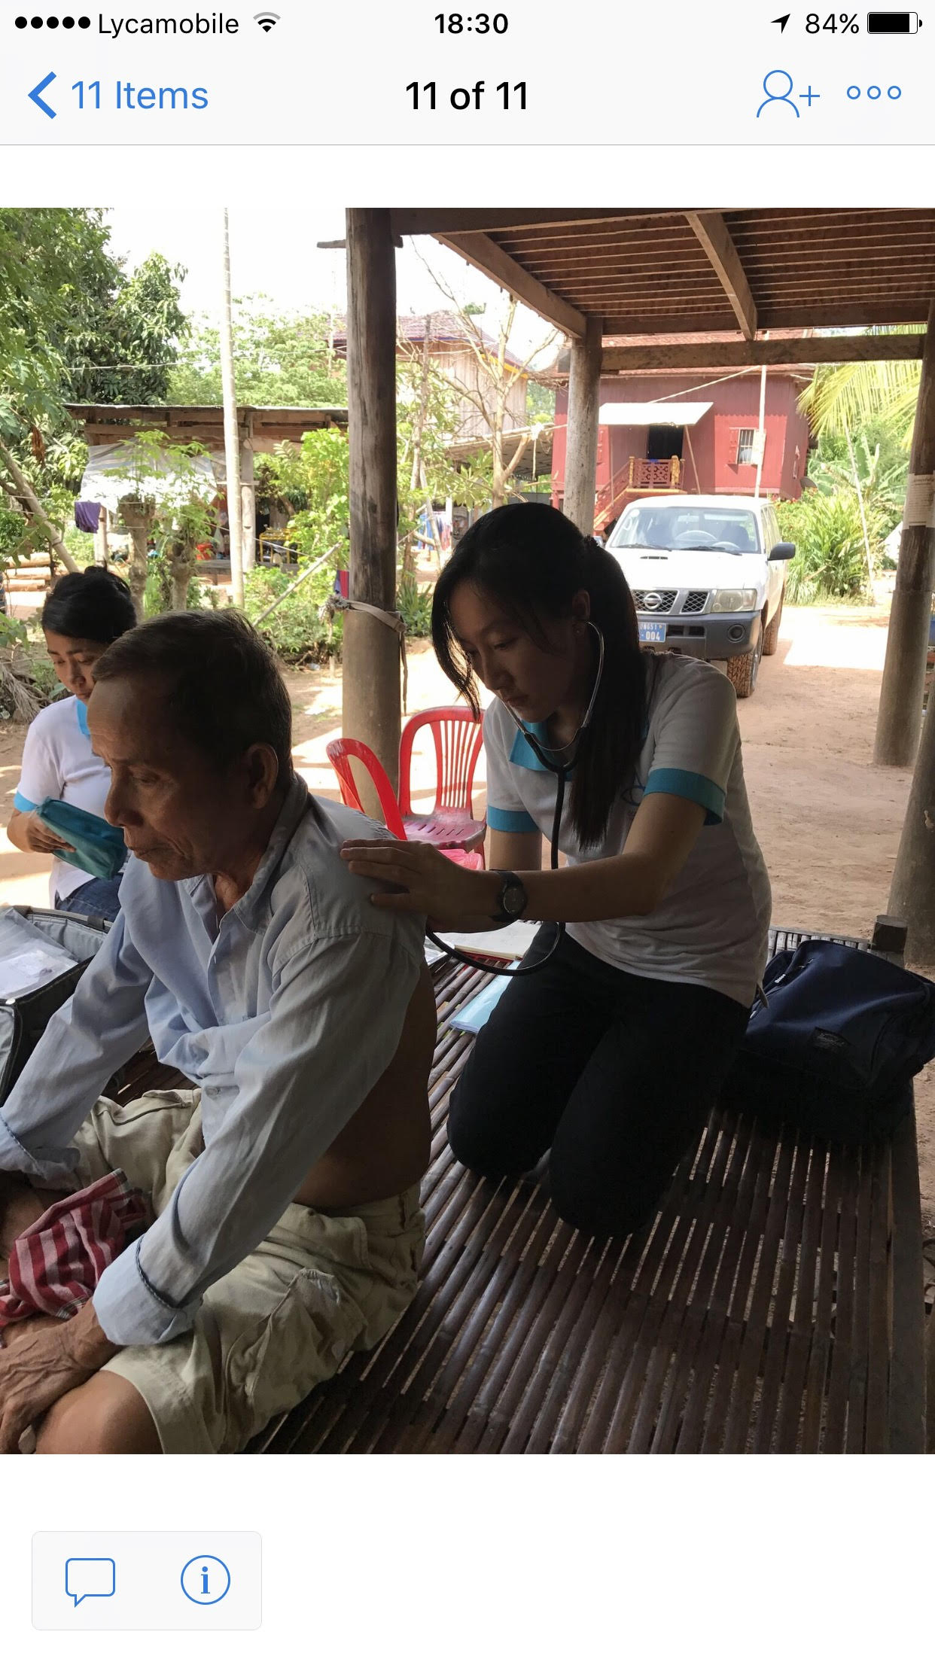

Slide 19
លទ្ធផលឆមាស​ទី១ ឆ្នាំ២០១៨
សកម្មភាពថែទាំតាមផ្ទះ
បន្ថែមពីលើមន្ទីរពេទ្យ
បន្តតាមដានអ្នកជំងឺ
1,112
ពិគ្រោះជំងឺក្រៅ
អ្នកជំងឺដែលបាន បន្តការតាមដាន
628
ពិគ្រោះជំងឺក្រៅ
ការថែទាំសម្រន់
ក្រុមថែទាំ
តាមផ្ទះ
អ្នកជំងឺថ្មីដែល ដាក់បញ្ចូល
183
DSF
CCHS
DSF
CCHS

Slide 20
លទ្ធផលឆមាស​ទី១ ឆ្នាំ២០១៨
សកម្មភាពថែទាំតាមផ្ទះ

Slide 21
លទ្ធផលឆ្នាំ ២០១៧
សកម្មភាពថែទាំតាមផ្ទះ

Slide 22
លទ្ធផលឆមាស​ទី១ ឆ្នាំ២០១៨
សកម្មភាពថែទាំតាមផ្ទះ

Slide 23
គោលដៅឆ្នាំ ២០១៨-២០១៩
គោលបំណងចំបង: ពង្រីកលទ្ធភាពទទួលសេវាថែទាំសំរន់ដល់ផ្ទះសំរាប់ប្រជាជនដែលងាយរងគ្រោះតាមរយៈការបង្កើតបណ្តាញទំនាក់ទំនងថ្នាក់ជាតិ​និងពង្រឹងសមត្ថភាពរបស់អ្នកផ្តល់សេវាក្នុងសហគមន៍
គោលបំណងជាក់លាក់ទី១ : ផ្តល់ការទទួលបន្ទុកដល់ផ្ទះដល់អ្នកជំងឺក៏ដូចជាក្រុមគ្រួសារទាំងផែ្នក វេជ្ជសាស្រ្តនិងចិត្តសាស្រ្ត។
គោលបំណងជាក់លាក់ទី២ : ពង្រីកការថែទាំដល់ផ្ទះក្នុងខេត្តចំនួន៨(ភ្នំពេញ កណ្តាល កំពង់ចាម កំពង់សោម កំពត តាកែវ បាត់ដំបង និង សៀមរាប) ដោយសហការជាមួយអង្គការដៃគូក្នុងស្រុកចំនួនបួន និងក្រុមថែទាំសុខភាពសហគមន៍
គោលបំណងជាក់លាក់ទី៣ : បង្កើតបណ្តាញទំនាក់ទំនងថ្នាក់ជាតិលើការថែទាំសម្រន់ និងការព្យាបាលបំបាត់ការឈឺចាប់ទាំងក្នុងវិស័យសុខាភិបាលសាធារណៈនិងឯកជន

Slide 24
យុទ្ធសាស្រ្តឆ្នាំ ២០១៨
គាំទ្រផ្នែកបច្ចេកទេសដល់មន្ទីរពេទ្យ
ពង្រឹងកិច្ចសហការជាមួយមន្ទីរពេទ្យដៃគូបច្ចុប្បន្នចំនួនបី (មន្ទីរពេទ្យកាល់ម៉ែត មន្ទីរពេទ្យព្រះកុសមះ
និងមន្ទីរពេទ្យមិត្តភាពខ្មែរ-សូវៀត)
ចាប់ដៃគូជាមួយមន្ទីរពេទ្យខេត្តចំនួន 2 ផ្សេងទៀត (បាត់ដំបងនិងកំពង់ចាម)
2. ពិគ្រោះជំងឺផ្នែកថែទាំសម្រន់ដល់ផ្ទះអ្នកជំងឺ
ធ្វើវិមជ្ឈការសកម្មភាពវេជ្ជសាស្ត្រដល់សហគមន៍ដើម្បីដាក់បញ្ចូលនិងថែទាំអ្នកជំងឺជាជនអនាថា
សហការជាមួយក្រុមសហគមន៍ដែលមានស្រាប់ (ក្រុមគាំទ្រសុខភាពភូមិ)
បណ្ដុះបណ្ដាលអ្នកធ្វើការតាមសហគមន៍ក្នុងការកំណត់រោគសញ្ញាដែលត្រូវការការថែទាំសំរន់
ការចូលរួមរបស់មណ្ឌលសុខភាពបឋមក្នុងការរុករកអ្នកជម្ងឺ
អភិវឌ្ឍសកម្មភាពនៅខេត្តបាត់ដំបងៈ ដោយសហការជាមួយអង្គការ MSF លើកម្មវិធីថែទាំព្យាបាលជំងឺ
រលាកថ្លើមប្រភេទសេ

Slide 25
យុទ្ធសាស្រ្តឆ្នាំ ២០១៨
4. ការតស៊ូជំរុញអោយមានការថែទាំសម្រន់ទូលំទូលាយ
រៀបចំសិក្ខាសាលាទៅលើការថែទាំបំបាត់ឈឺចាប់និងការថែទាំសម្រន់ក្នុងខែ កុម្ភៈឆ្នាំ 2018។
គាំទ្រដល់ការបង្កើតផែនការសកម្មភាពថ្នាក់ជាតិ(National Action Plan) លើការថែទាំសម្រន់ដោយសហការ ជាមួយ MoH, WHO, Calmette, HKS និងសកលវិទ្យាល័យវិទ្យាសាស្រ្តសុខាភិបាល
5. បណ្តាញទំនាក់ទំនងថ្នាក់ជាតិលើការថែទាំសម្រន់
បង្កើតទំនាក់ទំនងថ្នាក់ជាតិពហុជំនាញលើការថែទាំសម្រន់ទាំងក្រុមជំនាញផ្នែកវេជ្ជសាស្រ្តនិងមិនមែនវេជ្ជសាស្រ្ត(psychologue, radiothérapeutes, ostéo etc.)
6. ការគាំទ្រខាងចិត្តសាស្រ្ត:
ពង្រឹងការគាំទ្រផ្នែកចិត្តសាស្រ្តសម្រាប់ក្រុមគ្រួសារនៃអ្នកជំងឺ (ការគាំទ្រផ្នែកផ្លូវចិត្តដើម្បីរួមដំណើរជាមួយអ្នកជំងឺនៅចុងបញ្ចប់នៃជីវិត ការប្រាប់ការពិតពីរោគវិនិច្ឆ័យ និងការវិវត្តន៍នៃជំងឺដល់អ្នកជំងឺ)

Slide 26
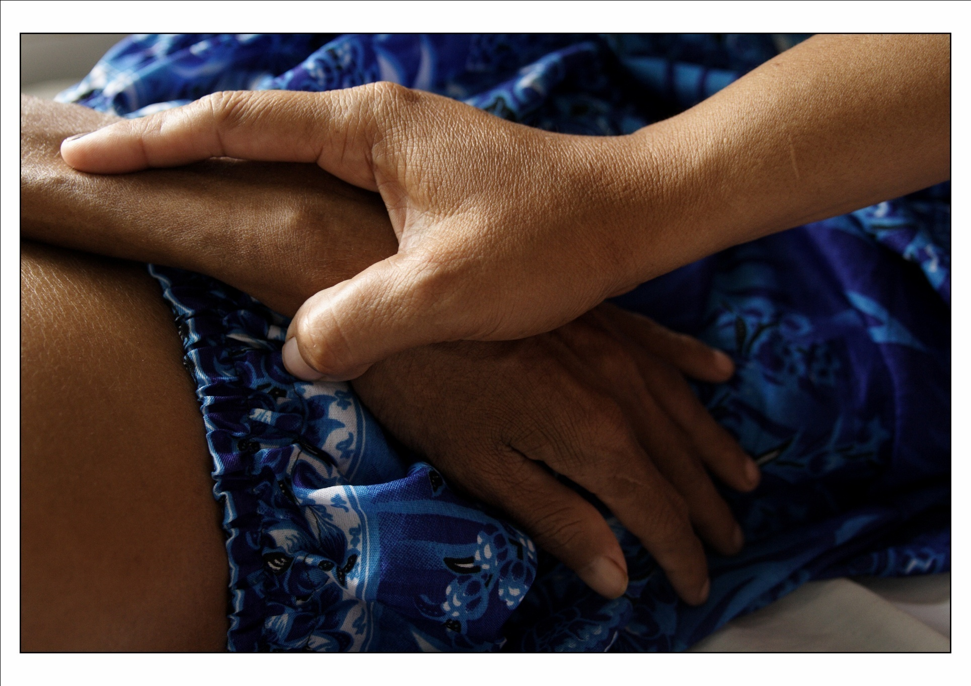
អរគុណ!

